Slide 1

React
2020.10.08
Copyrightⓒ. Saebyeol Yu. All Rights Reserved.

Slide 2

CONTENTS
001
React 소개
웹 프레임워크/라이브러리 추세
React란
React의 특징
React의 장점과 단점
002
React 사용방법
JSX
Props
State
LifeCycle
003
질문 및 토의
Copyrightⓒ. Saebyeol Yu. All Rights Reserved.

Slide 3
Part 1.
React 소개
React 소개
Copyrightⓒ. Saebyeol Yu. All Rights Reserved.

Slide 4
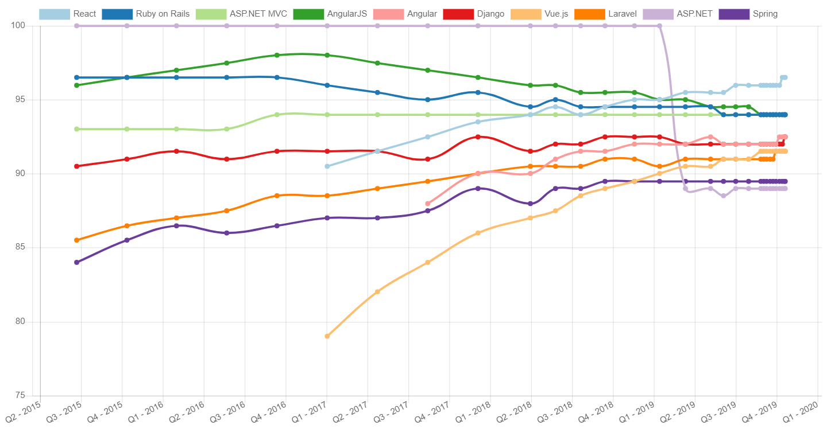
1.1
웹 프레임워크/라이브러리 추세

Slide 5
1.2
React란
자바스크립트 기반의 라이브러리
오픈소스 커뮤니티가 방대함
Facebook, Airbnb, Instagram에 React 적용
Facebook에서 개발

Slide 6
1.3
React의 특징
컴포넌트 기반
재사용성 뛰어남
자바스크립트 클래스를 이용
MIT 라이센스

Slide 7
1.4
React의 장점과 단점
뛰어난 성능
클라이언트 렌더링과 서버 사이드 렌더링 지원
SEO에 유리
불친절한 설명

Slide 8
Part 2.
React 사용방법
React 사용방법
Copyrightⓒ. Saebyeol Yu. All Rights Reserved.

Slide 9
2.1
JSX
자바스크립트 문법의 확장판
React에서 렌더링 함수를 JSX로 구현
HTML + JS 함께 공존({} <- JSX)
요소가 2개 이상일때 전체를 감싸주는 태그필요

Slide 10
2.2
Props
데이터를 전달할때 사용
부모부터 입력받아서 화면에 리액트 요소를 반환하는 형태로 동작
컴포넌트를 계층적으로 구성
고정적인 데이터에 일반적으로 사용

Slide 11
Part 3.
질문 및 토의
질문 및 토의
Copyrightⓒ. Saebyeol Yu. All Rights Reserved.

Slide 12
감사합니다
Copyrightⓒ. Saebyeol Yu. All Rights Reserved.

